Slide 1

МБДОУ «Детский сад № 58 присмотра и оздоровления»
Интерактивная игра
для детей 4-6 лет
«Подумай-отгадай»
^{Автор:}
Топунова Светлана Александровна

Slide 2
Цель: Формировать у дошкольников знания о транспорте и правилах дорожного движения
Задачи:
Активизировать процессы мышления, внимания и речи детей;
Расширять знания о дорожных знаках, о видах транспорта;
Совершенствовать умение читать дорожные знаки;
Воспитывать сообразительность и находчивость, умение выполнять правила дорожного движения в жизни.
Правила игры: внимательно выслушать вопрос воспитателя, найти и назвать правильный ответ

Slide 3
На какой сигнал светофора можно начать движение?

Slide 4


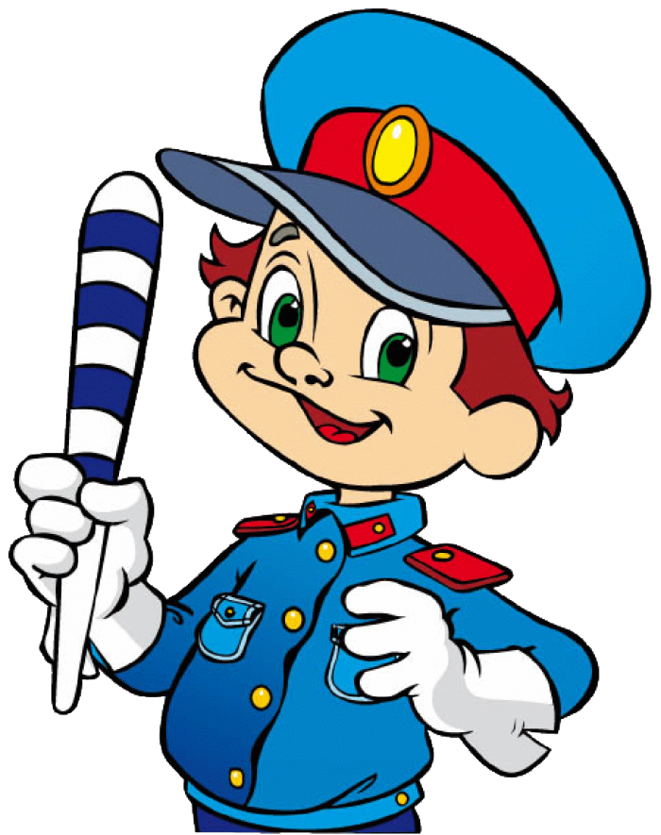

Кто регулирует движение на дороге?

Slide 5
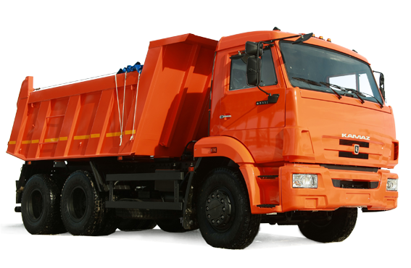
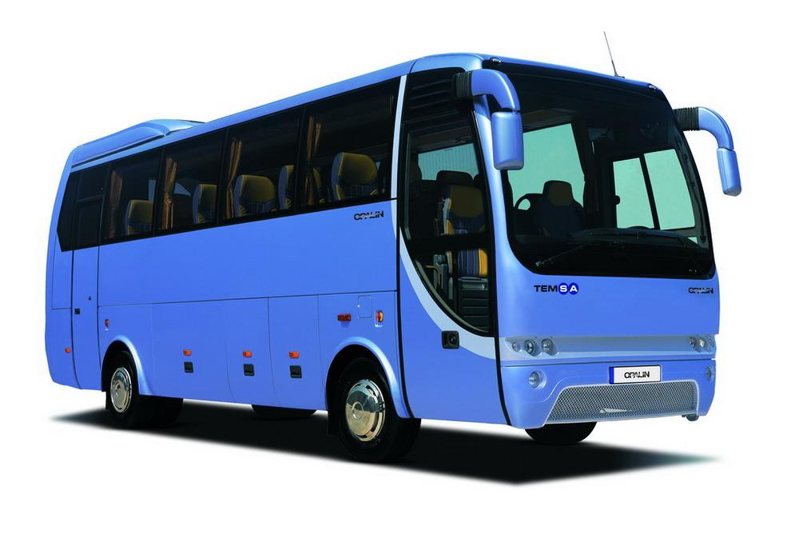
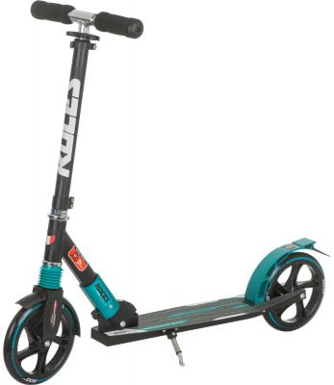
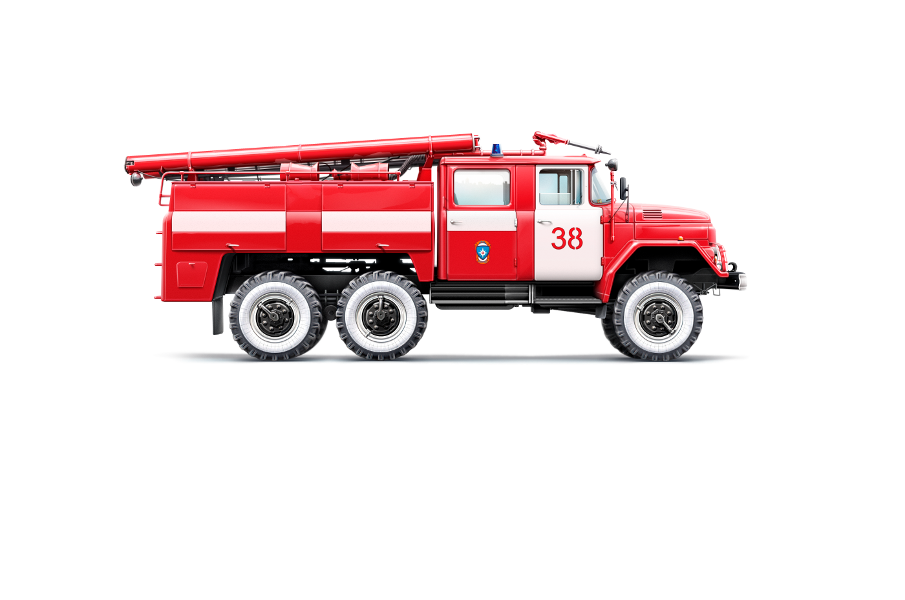
Какой транспорт перевозит пассажиров?

Slide 6
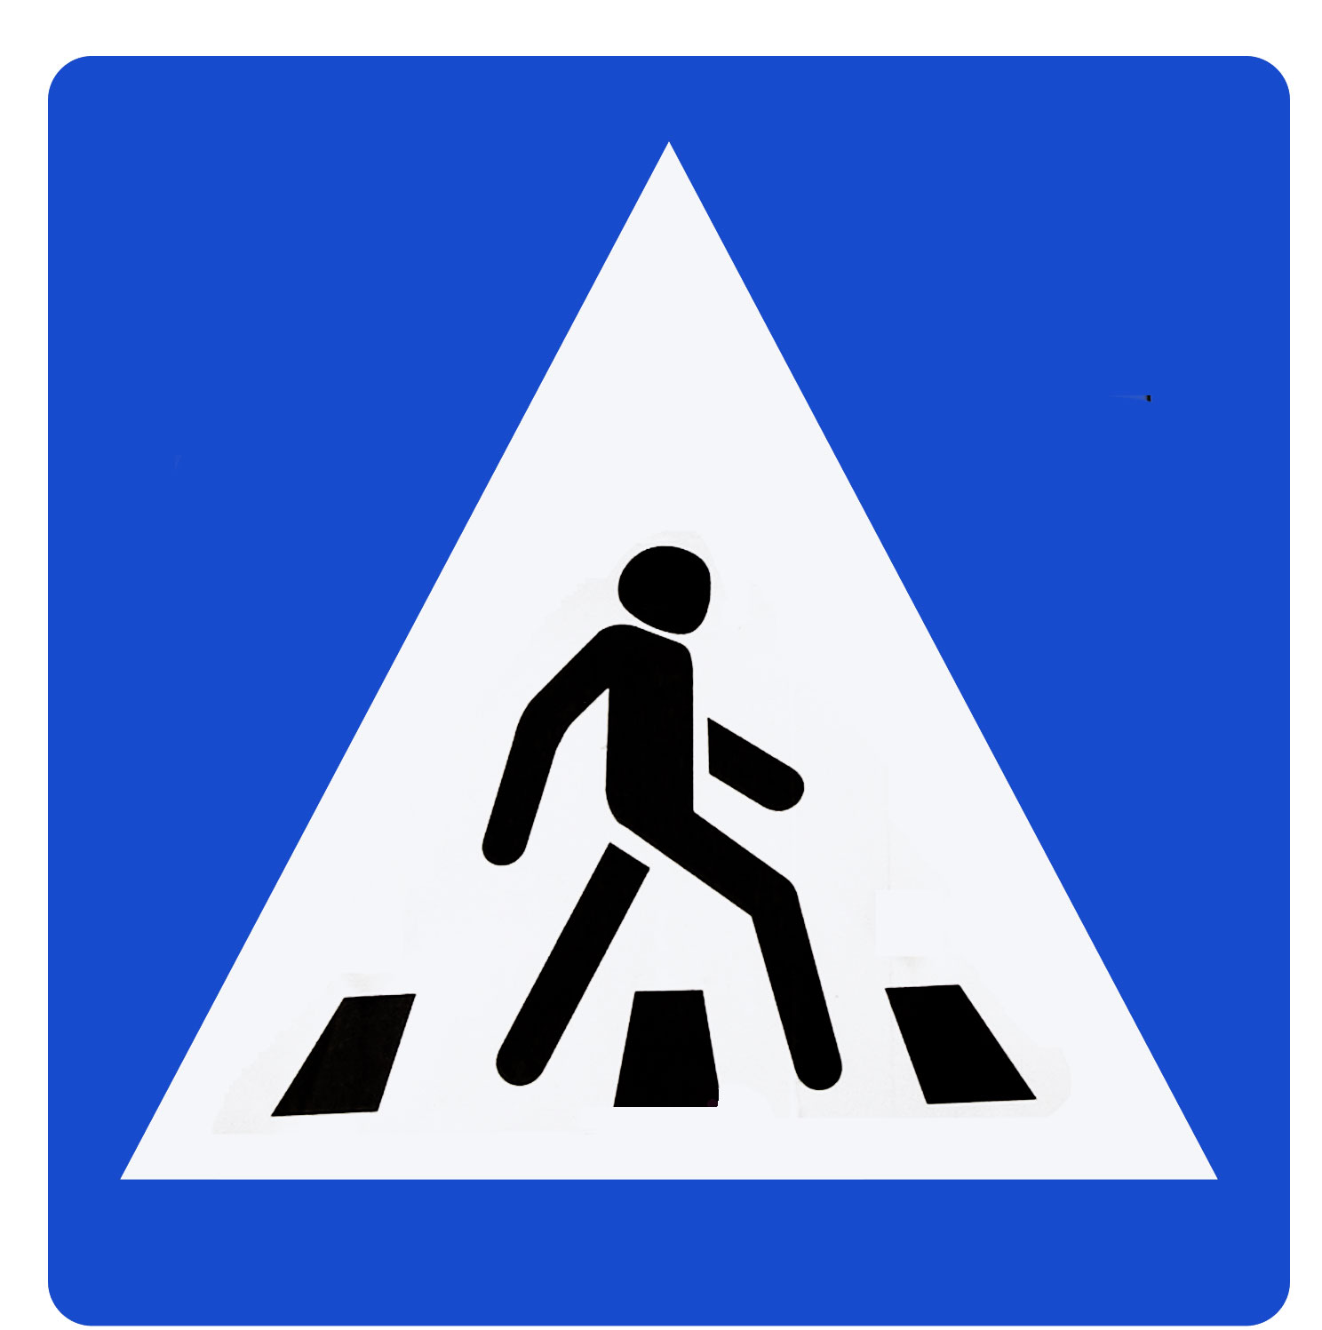



Какой дорожный знак относится к «Знакам сервиса»?

Slide 7
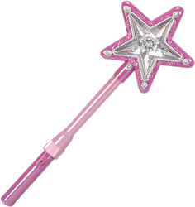
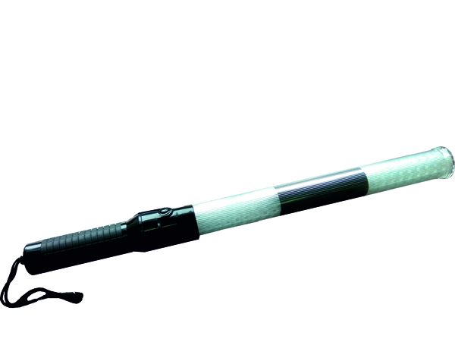

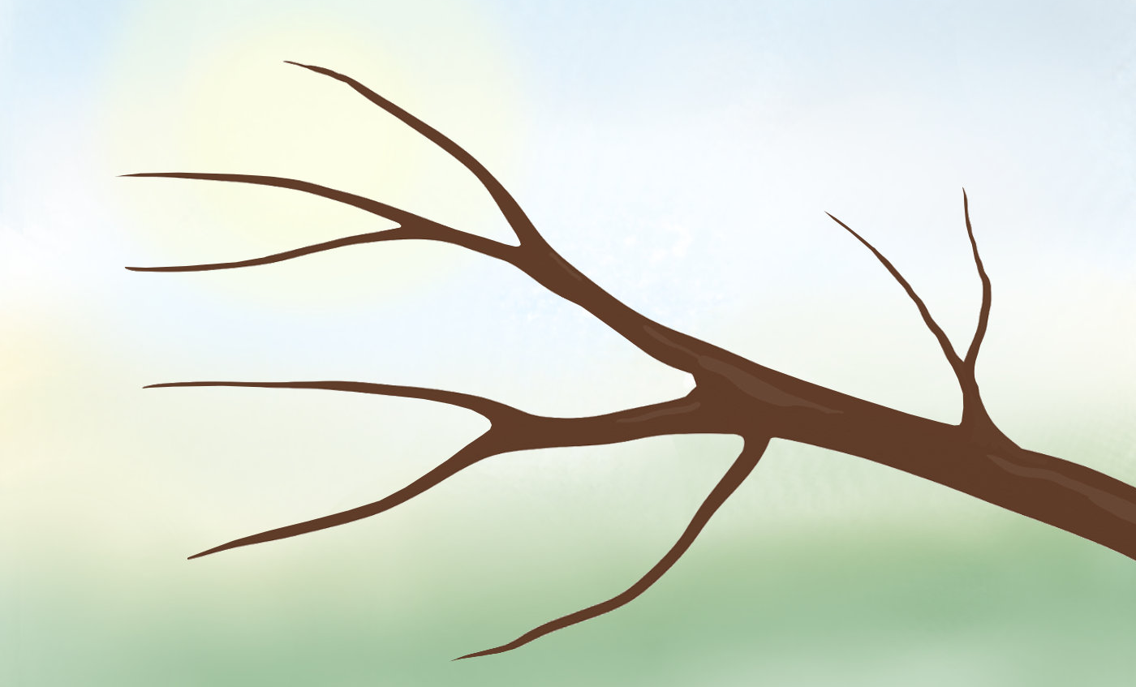
Какой палочкой пользуется регулировщик?

Slide 8
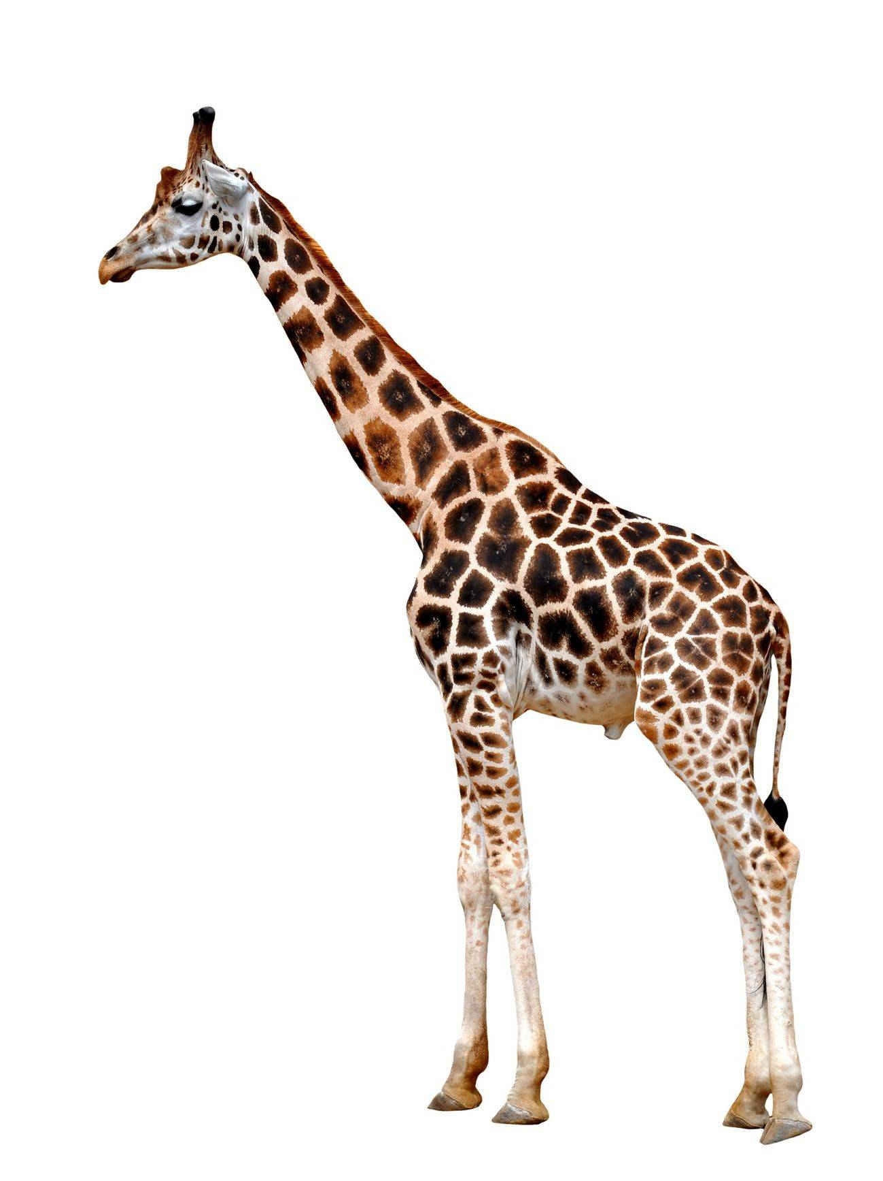
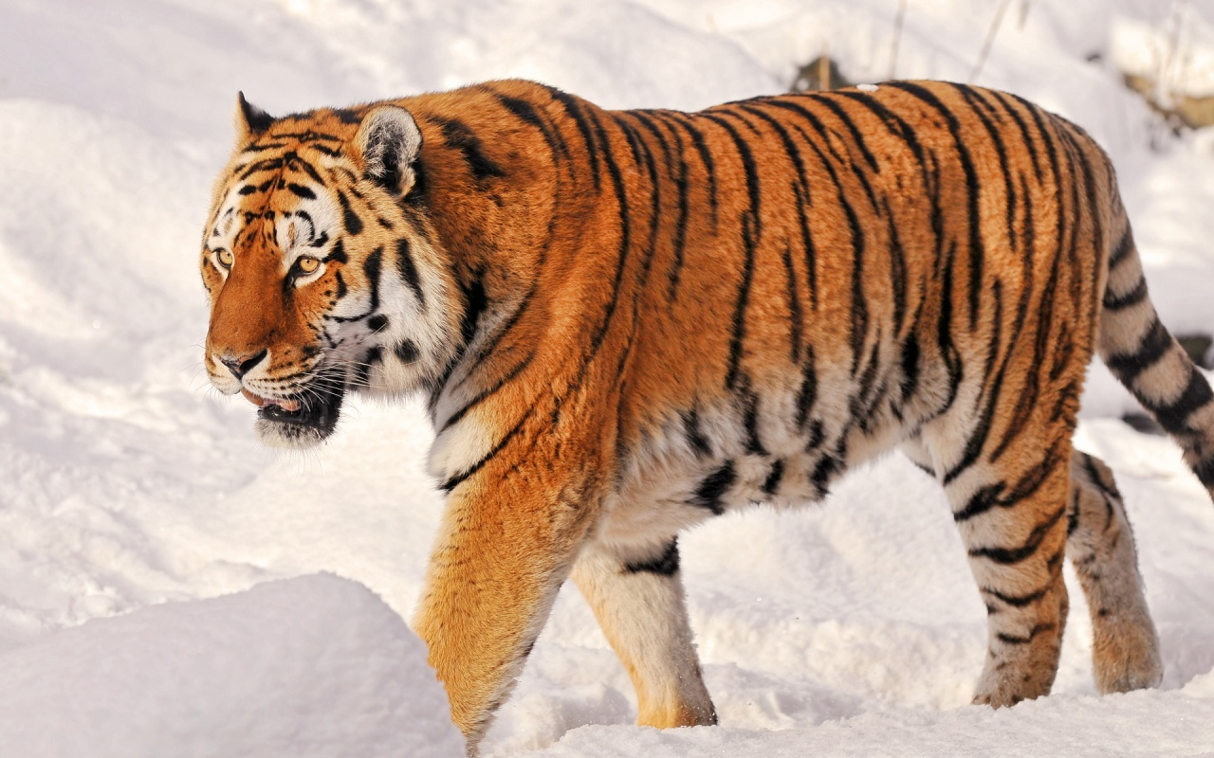
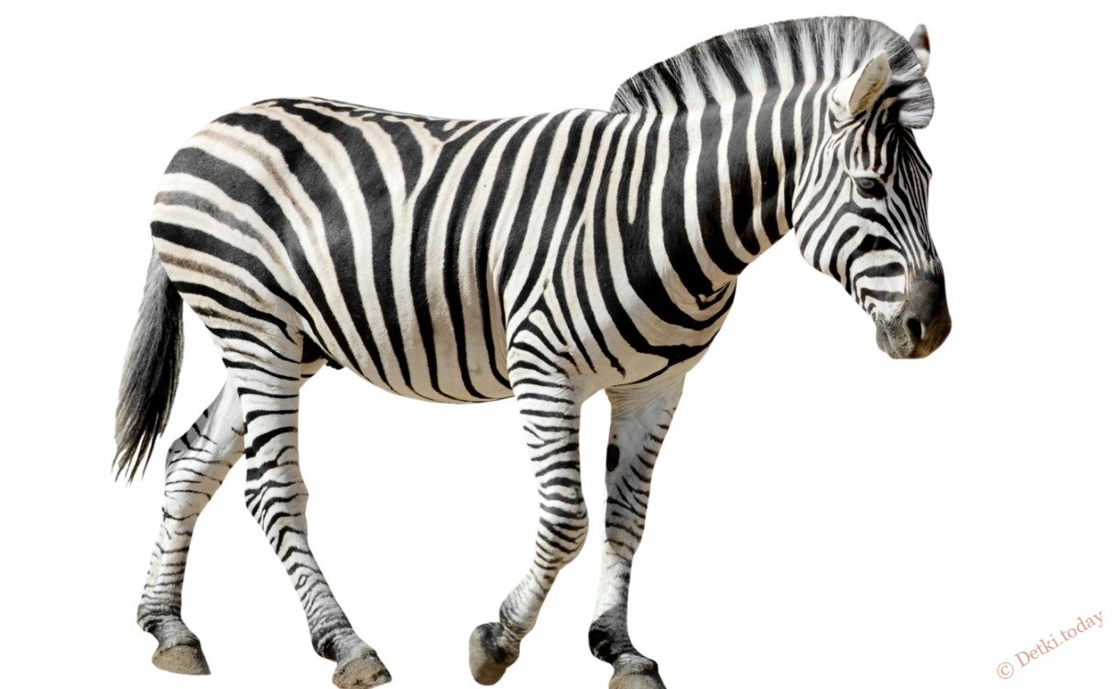
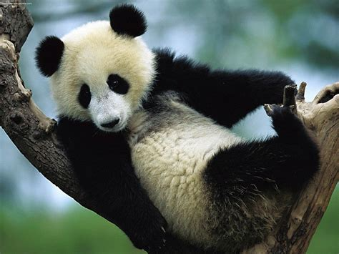
Как можно назвать пешеходный переход?

Slide 9
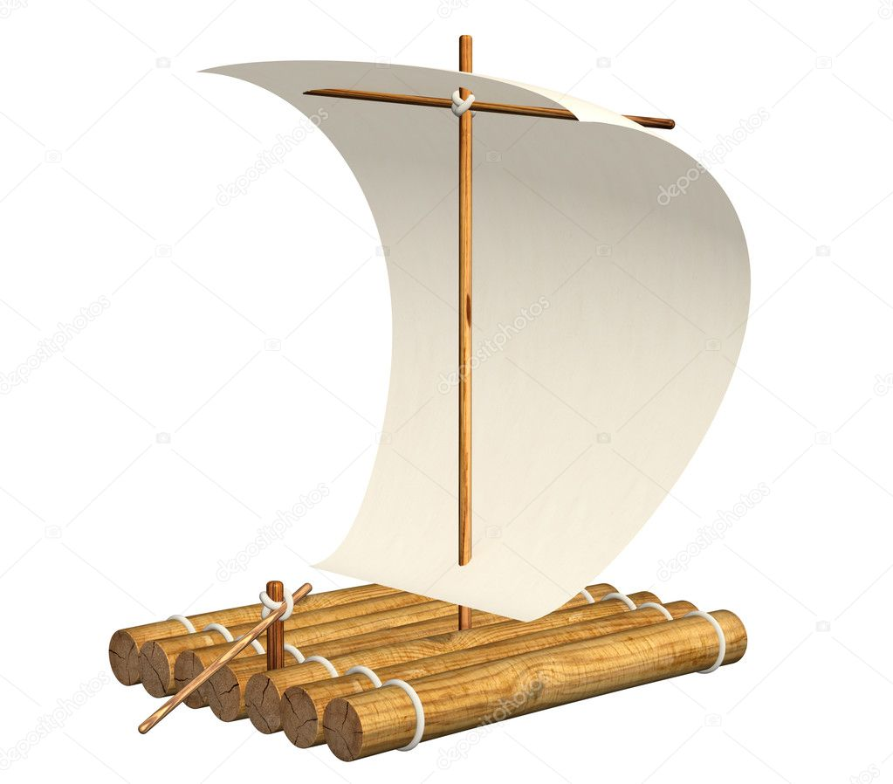
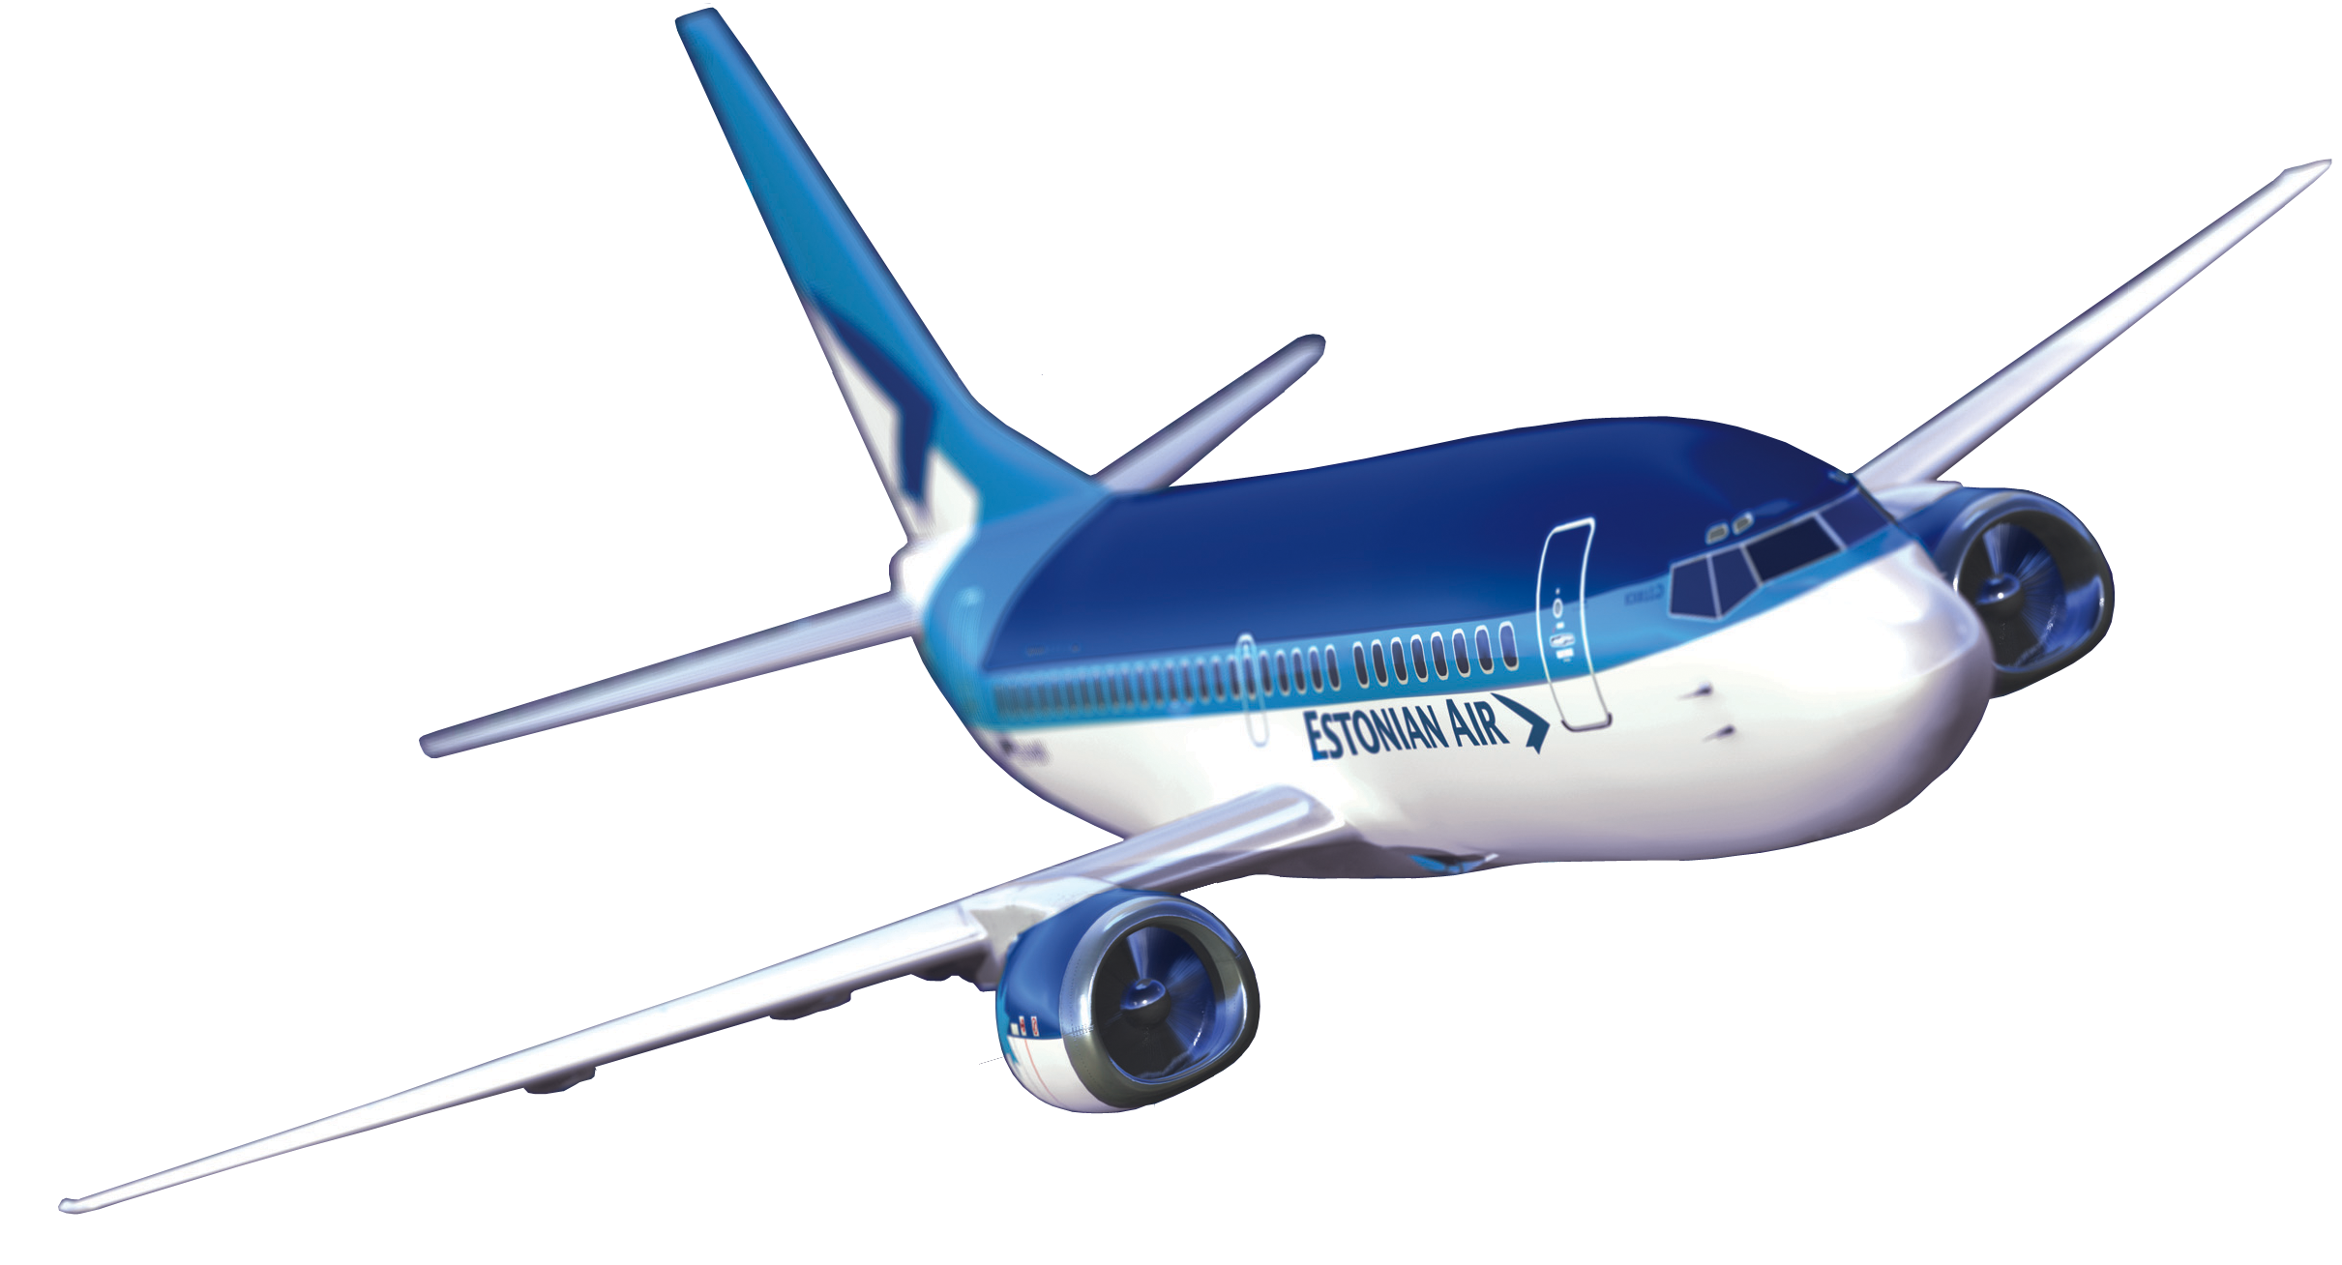
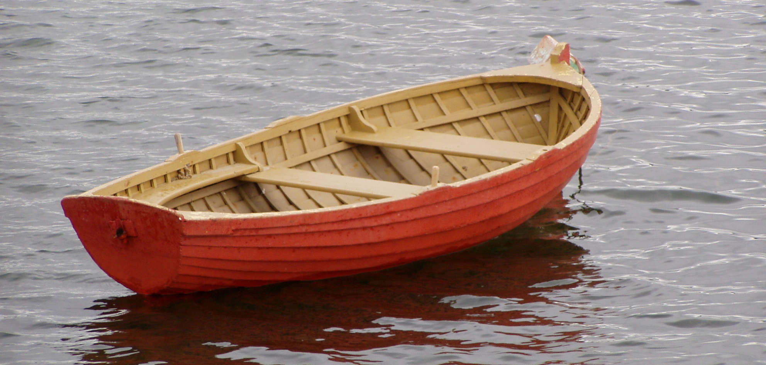
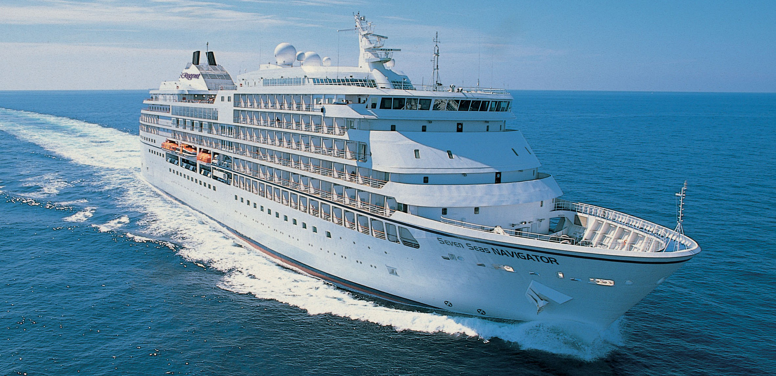
Какой транспорт не является «водным»?

Slide 10

Молодец!

